Slide 1




Dynamiser votre enseignement à l’aide des questionnaires interactifs
Atelier 103 - 10 h 20 à 11 h 35
bit.ly/qi-jpnfp
Cette présentation, de Patrice Tourangeau et Sonya Fiset, est mise à disposition, sauf exception, selon les termes de la licence CC BY-NC-SA 4.0.
Notes:
Sonya partage écran tout au long de la présentation
Lien de la présentation : bit.ly/qi-jpnfp
https://docs.google.com/document/d/1ug1rkTBZ9HC3KBUNTCUR76PUpKUzGawtMEED2yfXy8Y/edit?usp=sharing

Slide 2
Connectez-vous à ce réseau dédié
Nom du réseau : JPNFP
Mot de passe : JPNFP222
Voici la procédure de connexion :
Choisir le réseau « Lévis Centre des congrès »
Une page internet va se générer
Choisir l’option « Connexion avec code »
Entrer le code, accepter les conditions et se connecter
Notes:
Lien de la présentation : bit.ly/qi-jpnfp

Slide 3
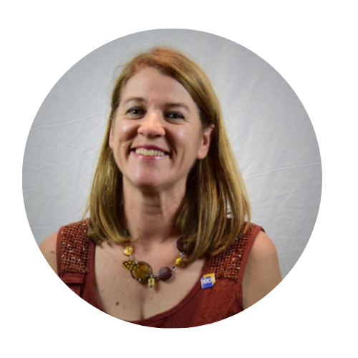


Sonya Fiset
RÉCIT MST
Patrice Tourangeau
Campus RÉCIT
bit.ly/qi-jpnfp
Notes:
Lien de la présentation : bit.ly/qi-jpnfp

Slide 4


Plan de l’atelier
Bienvenue!
Dynamiser votre enseignement à l’aide des QI en FP
  Préparation
  Réalisation
  Intégration
Échanges
bit.ly/qi-jpnfp
Notes:
Patrice
Lien de la présentation : bit.ly/qi-jpnfp

Slide 5



Une utilisation pédagogique des téléphones intelligents en FP
Téléchargez l’application EdPuzzle
Notes:
https://bit.ly/qi-forms
Lien du Microsoft Forms pour collaborer
SF + PARTAGE D’ÉCRAN PT
SF : Pour partager son état d’esprit Google Forms
Lien du formulaire à compléter : https://forms.gle/YZ4qnbQ9Beuk5Sgy8
PT : Pour identifier QI déjà expérimentés
Lien formulaire Microsoft
PT Pour dynamiser vos formation, on doit y inclure de l’interactivité sur trois volets: interactivité avec le formateur, le contenu d’apprentissage et avec les participants à la formation.

Slide 6
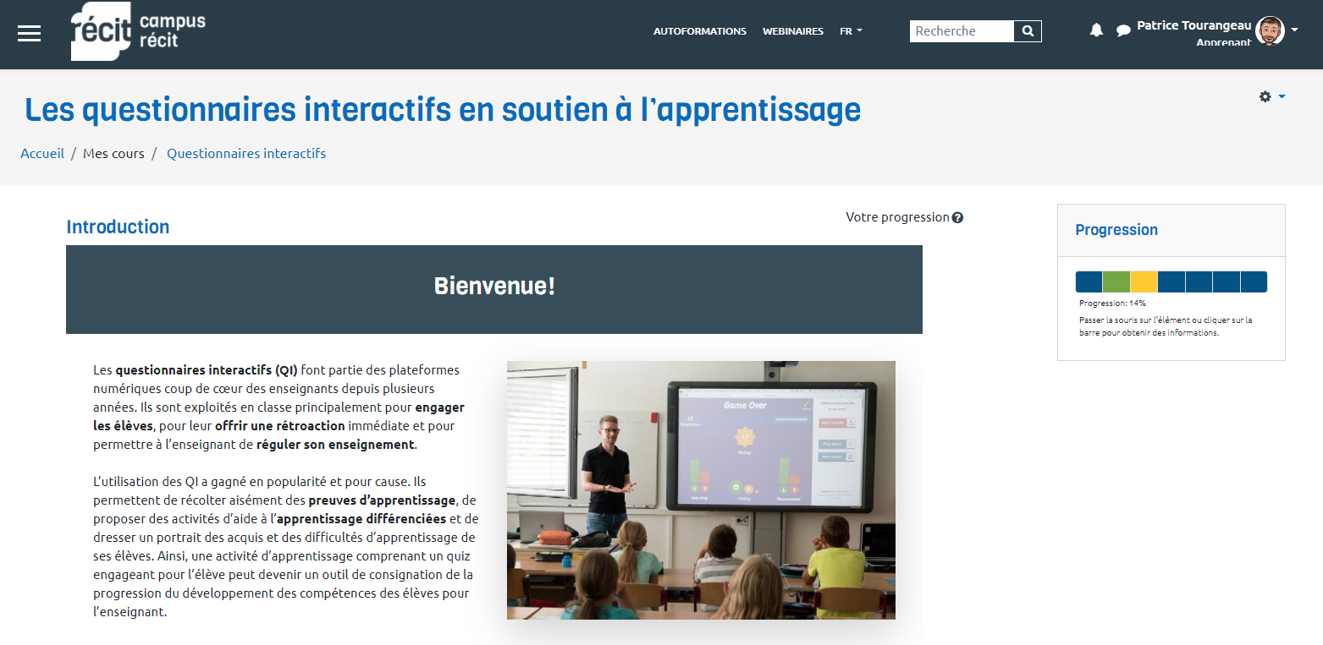
L’intention de l’atelier
Accéder à l’autoformation
Notes:
PT : Lien vers l’autoformation : https://campus.recit.qc.ca/course/view.php?id=342

Slide 7
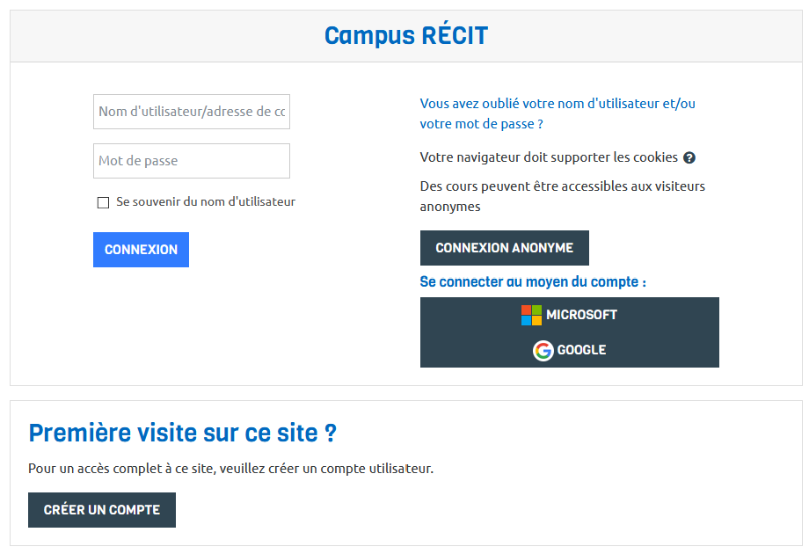
Création d’un compte Campus RÉCIT
Création d’un compte
Avantages
Visualiser votre progression
Faire les tests
Écrire dans les forums
Émettre des commentaires
Demander des badges
Etc.
Avec une connexion tierce
Par formulaire
Notes:
PT : https://campus.recit.qc.ca/enrol/index.php?id=342
PT : Faire le survol de l’autoformation

Slide 8
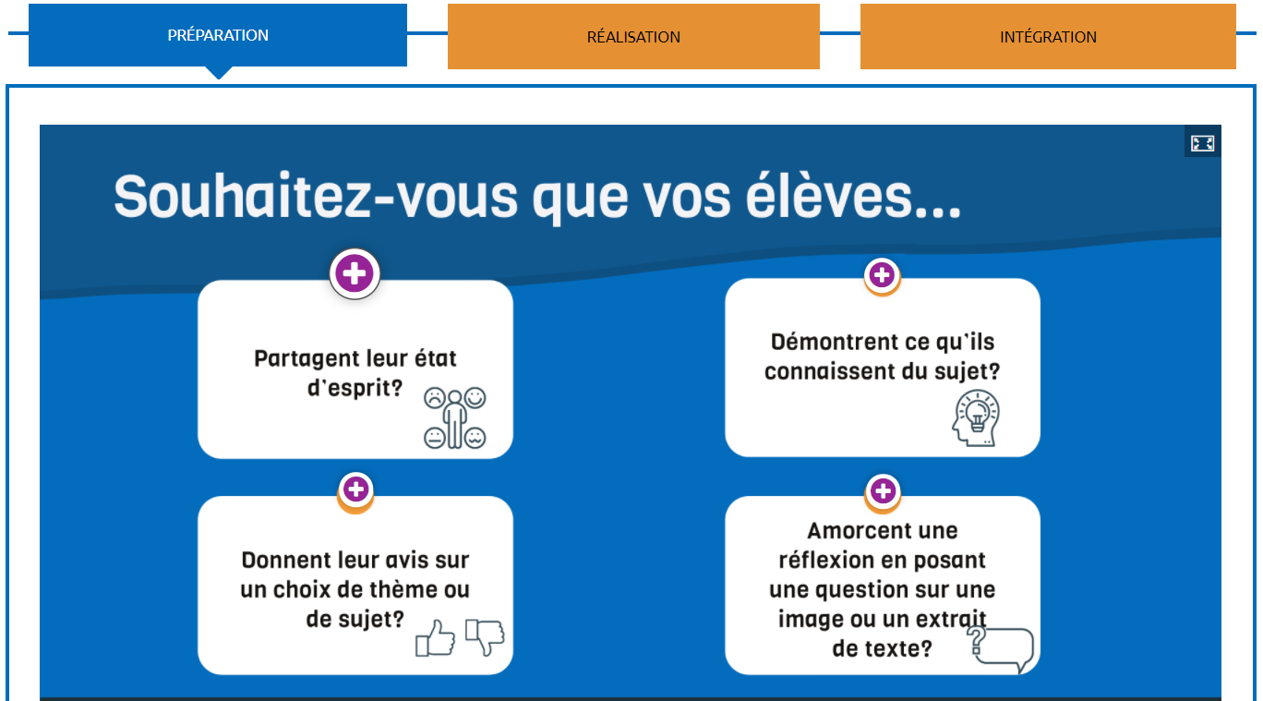


Notes:
SF + PARTAGE D’ÉCRAN PT
SF : Pour partager son état d’esprit Google Forms
Lien du formulaire à compléter : https://forms.gle/7UnzA3Kxv9VJ3VDs8
PT : Pour identifier QI déjà expérimentés
Lien formulaire Microsoft
PT Pour dynamiser vos formation, on doit y inclure de l’interactivité sur trois volets: interactivité avec le formateur, le contenu d’apprentissage et avec les participants à la formation.

Slide 9

Google Forms
bit.ly/etat-gf
Notes:
SF + PARTAGE D’ÉCRAN PT
SF : Pour partager son état d’esprit Google Forms
Lien du formulaire à compléter :https://forms.gle/AshvCvCRe5vVEYfz5
PT : Pour identifier QI déjà expérimentés
Lien formulaire Microsoft
PT Pour dynamiser vos formation, on doit y inclure de l’interactivité sur trois volets: interactivité avec le formateur, le contenu d’apprentissage et avec les participants à la formation.

Slide 10
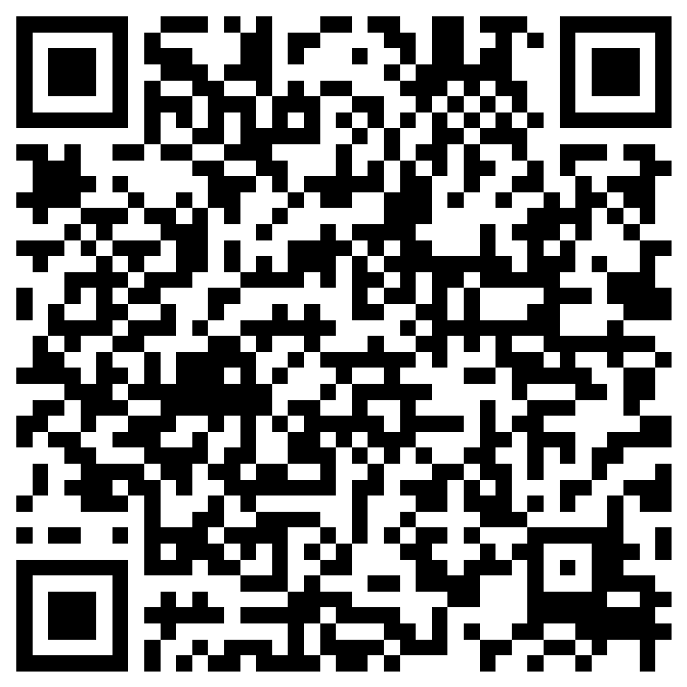
Microsoft Forms
bit.ly/qi-forms
Notes:
https://bit.ly/qi-forms
Lien du Microsoft Forms pour collaborer
SF + PARTAGE D’ÉCRAN PT
SF : Pour partager son état d’esprit Google Forms
Lien du formulaire à compléter : https://forms.gle/YZ4qnbQ9Beuk5Sgy8
PT : Pour identifier QI déjà expérimentés
Lien formulaire Microsoft
PT Pour dynamiser vos formation, on doit y inclure de l’interactivité sur trois volets: interactivité avec le formateur, le contenu d’apprentissage et avec les participants à la formation.

Slide 11
Dynamiser grâce à l’interactivité
Interactions avec les contenus d’apprentissage
Interactions avec les pairs
Interactions avec l’enseignant

Slide 12
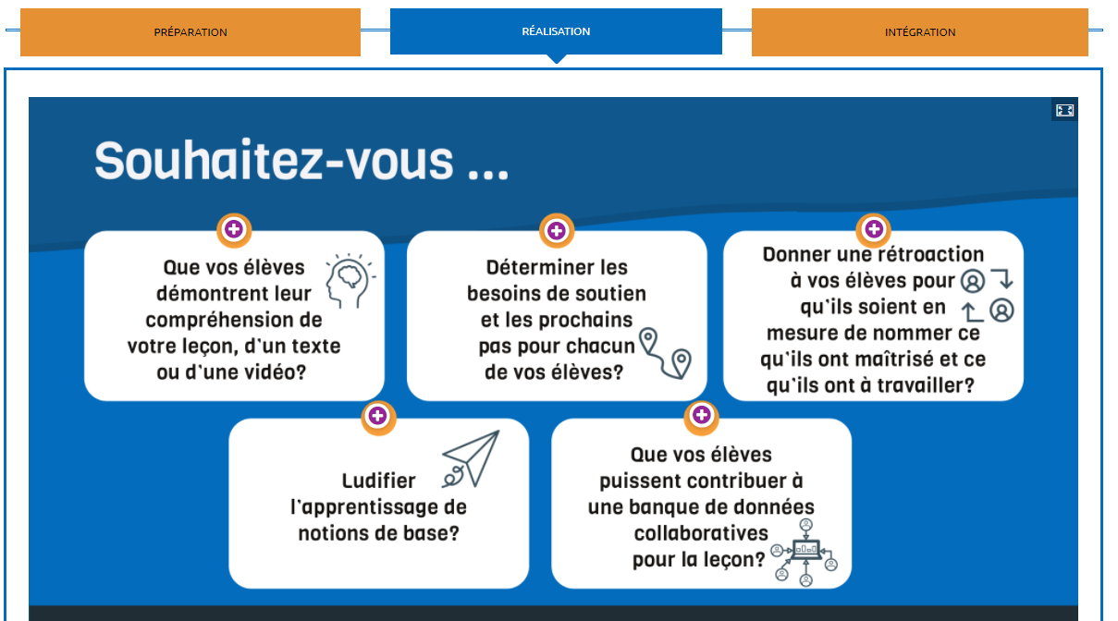




Notes:
Écran partage SF
SF : 1- EdPuzzle : ttps://edpuzzle.com/assignments/612cdd56e8317741203715d3/watch
PT anime : 2-Wooclap : https://app.wooclap.com/AQUOPSQI Activité de type brainstorming (juste réalisation et intégration) lien tutoriel
Lien compte enseignants :
SF 3- Desmos : cartes à associer https://student.desmos.com/join/guk6z4?lang=fr
PT anime 4- Socrative : https://b.socrative.com/login/student/
Nom de la salle: 5ESONYA compte hotmail.com
On veut qu’il retienne que les intentions pédagogiques diffèrent selon la phase du processus d’apprentissage.
PT Pour dynamiser vos formation, on doit y inclure de l’interactivité sur trois volets: interactivité avec le formateur, le contenu d’apprentissage et avec les participants à la formation.

Slide 13

EdPuzzle
bit.ly/qi-ed
Notes:
http://bit.ly/qi-ed
https://edpuzzle.com/assignments/636a65a1b1e037415378a53d/watch

Slide 14
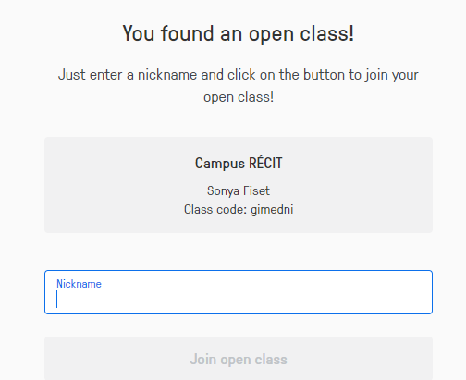
Notes:
SF
1- EdPuzzle : https://edpuzzle.com/assignments/636a65a1b1e037415378a53d/watch
Compte Microsoft RÉCIT MST

Slide 15

Wooclap
bit.ly/qi-wooclap
Notes:
https://bit.ly/qi-wooclap
où
https://www.wooclap.com/fr/ + JPNFP22 (code de l’événement)

Slide 16
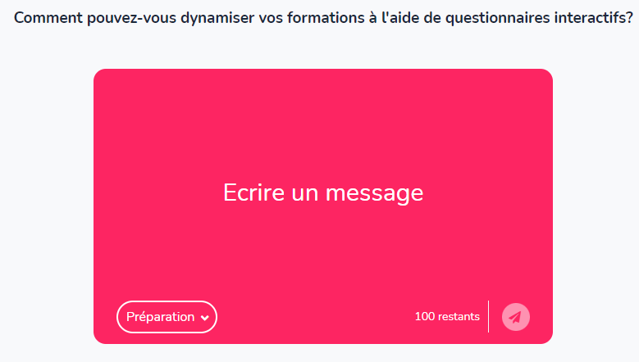
Notes:
PT Wooclap : Activité de type brainstorming (juste réalisation et intégration) https://app.wooclap.com/JPNFP22?from=status-bar
lien tutoriel Wooclap
Lien compte enseignants : https://docs.wooclap.com/fr/articles/2721084-wooclap-est-il-gratuit-pour-les-enseignants-d-ecoles-primaires-et-secondaires#:~:text=Depuis%20fin%202018%2C%20les%20enseignants,les%20int%C3%A9grations%20LMS%20et%20SSO

Slide 17
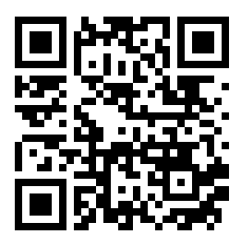
Desmos
monurl.ca/desmosqi
Notes:
https://monurl.ca/desmosqi
https://student.desmos.com/join/hujkh6?lang=fr

Slide 18
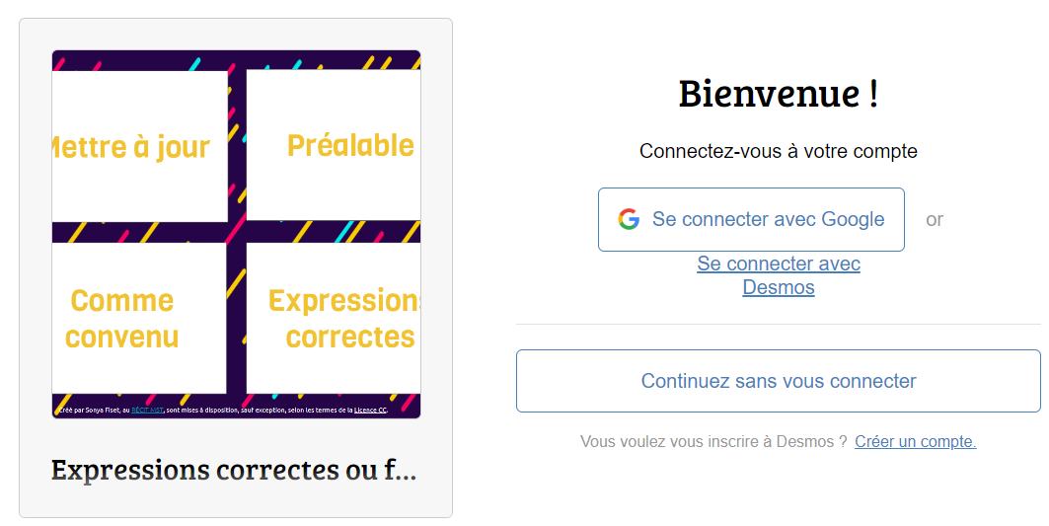
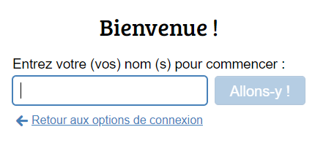
1
Cartes à associer
2
Notes:
SF: Desmos expressions correctes et fautives https://student.desmos.com/join/hujkh6?lang=fr

Slide 19

Socrative
bit.ly/qi-socrative
Notes:
http://bit.ly/qi-socrative
https://b.socrative.com/login/student/

Slide 20
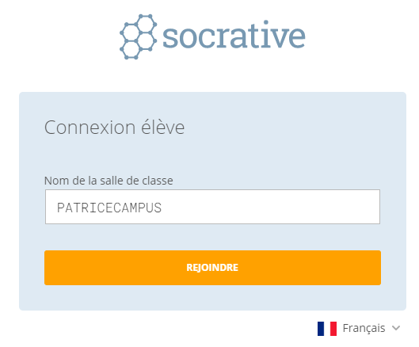
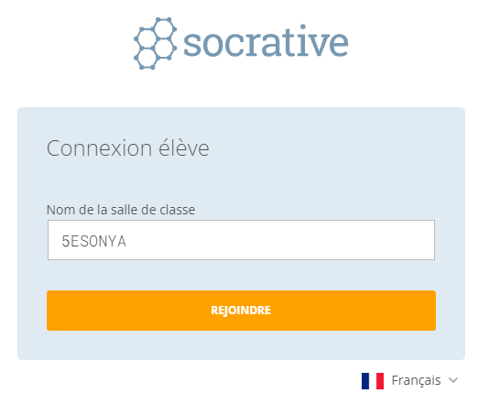
Inscrire le nom d’une salle et choisir la langue
Noms de famille de A à L
Noms de famille de M à Z
PATRICECAMPUS
5ESONYA
2. Inscrire votre prénom
Notes:
PT + écran PT si le temps le permet
4- Socrative :
https://b.socrative.com/login/student/
Lettre du nom de famille de A à L
Nom de la salle : PATRICE CAMPUS
Lettre du nom de famille de M à Z
Nom de la salle: 5ESONYA

Slide 21
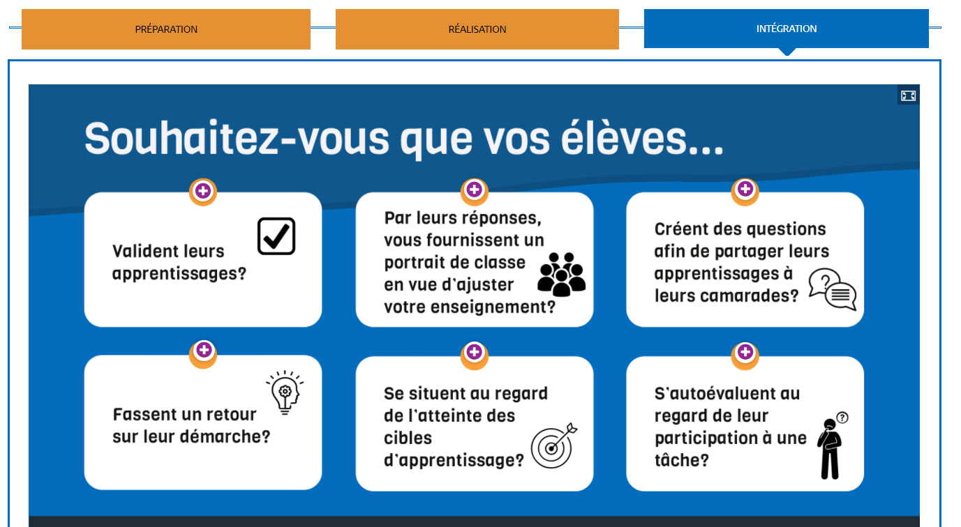

Notes:
SF poursuit partage d’écran
PT Questionnaire pour se situer au regard des cibles d’apprentissage de l’atelier : https://forms.office.com/r/Etq69UmMpJ
SF
Kahoot! Pour jouer : https://kahoot.it/
Pour créer un QI : https://create.kahoot.it/

Slide 22
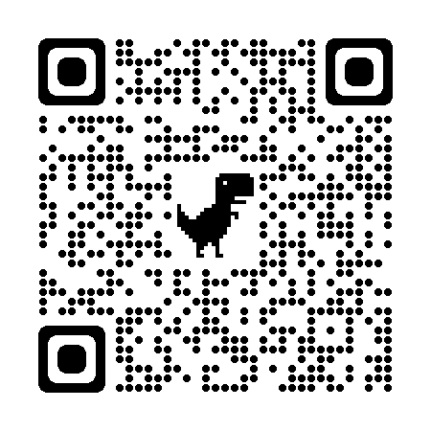
Kahoot
kahoot.it
Notes:
PT : en équipe de 2
Kahoot compte enseignant : 50 élèves en même temps
https://kahoot.it/
Pour créer : https://create.kahoot.it/

Slide 23
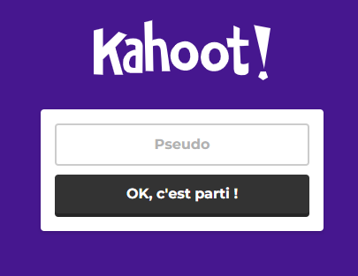
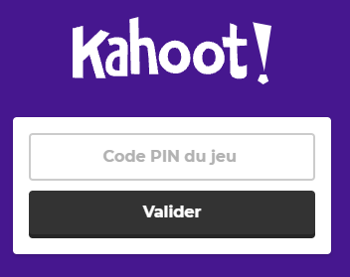
L’élève se connecte
Il s’identifie
kahoot.it
Notes:
SF
Lien d’un jeu questionnaires intéractifs :
Pour jouer : https://kahoot.it/
Pour créer : https://create.kahoot.it/

Slide 24
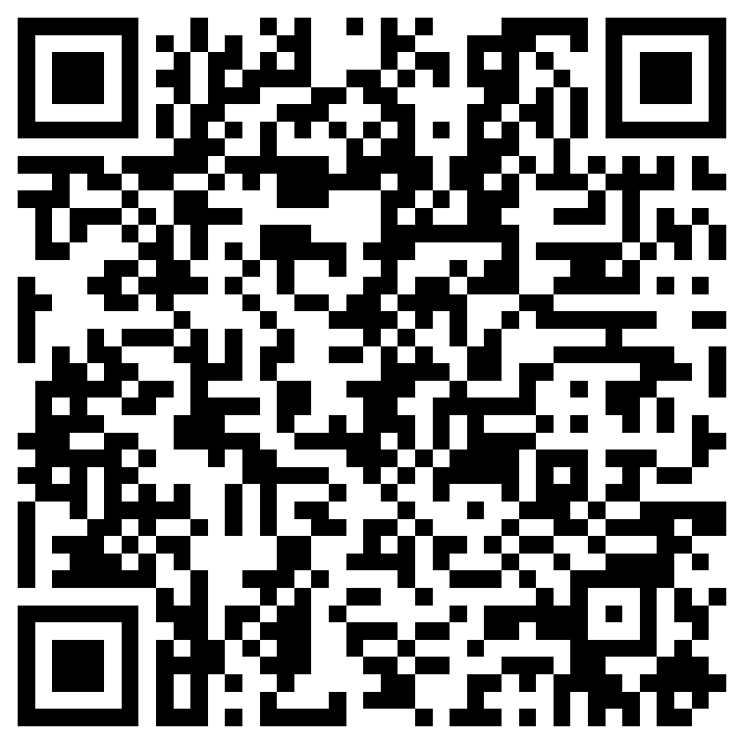
Microsoft Forms
bit.ly/qi-forms2
Notes:
https://bit.ly/qi-forms2

Slide 25
Survol sections finales
Lien vers l’autoformation
Notes:
PT
14:11
Lien à partager dans le clavardage: https://campus.recit.qc.ca/course/view.php?id=342

Slide 26

Badge de participation
bit.ly/badgeqi
Notes:
https://bit.ly/badgeqi

Slide 27



MERCI !
campus@recit.qc.ca
equipe@recitmst.qc.ca
Page Facebook
Twitter
Chaîne YouTube
Ces formations du RÉCIT sont mises à disposition, sauf exception, selon les termes de la Licence Creative Commons Attribution - Pas d’Utilisation Commerciale - Partage dans les Mêmes Conditions 4.0 International.
Notes:
Questions ou messsges : campus@recit.qc.ca ou equipe@recitmst.qc.ca
Page Facebook : https://www.facebook.com/recitqc
Twitter : https://twitter.com/recitqc
Chaîne YouTube : https://www.youtube.com/channel/UCxER51fHozZ7fUOaiP4QT-w

Slide 28
Instructions for use
EDIT IN GOOGLE SLIDES
Click on the button under the presentation preview that says "Use as Google Slides Theme".
You will get a copy of this document on your Google Drive and will be able to edit, add or delete slides.
You have to be signed in to your Google account.
EDIT IN POWERPOINT®
Click on the button under the presentation preview that says "Download as PowerPoint template". You will get a .pptx file that you can edit in PowerPoint.
Remember to download and install the fonts used in this presentation (you’ll find the links to the font files needed in the Presentation design slide)
More info on how to use this template at www.slidescarnival.com/help-use-presentation-template
This template is free to use under Creative Commons Attribution license.You can keep the Credits slide or mention SlidesCarnival and other resources used in a slide footer.

